Slide 1
LỚP
11
HÌNH HỌC
CHƯƠNG 2: ĐƯỜNG THẲNG VÀ MẶT PHẲNG TRONG KHÔNG GIAN. QUAN HỆ SONG SONG
Bài 1: ĐẠI CƯƠNG VỀ ĐƯỜNG THẲNG VÀ MẶT PHẲNG
I
KHÁI NIỆM MỞ ĐẦU
II
CÁC TÍNH CHẤT THỪA NHẬN
III
CÁCH XÁC ĐỊNH MẶT PHẲNG
IV
HÌNH CHÓP VÀ HÌNH TỨ DIỆN

Slide 2
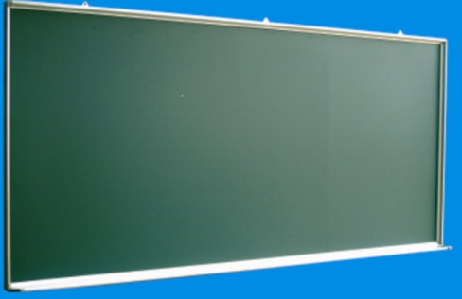

I
KHÁI NIỆM MỞ ĐẦU
1
MẶT PHẲNG
Mặt bảng
Mặt hồ nước yên lặng
Hình ảnh một phần của mặt phẳng

Slide 3
I
KHÁI NIỆM MỞ ĐẦU
1
MẶT PHẲNG
Ghi nhớ
* Mặt bảng, mặt bàn, mặt nước hồ yên lặng cho ta hình ảnh một phần của mặt phẳng.
* Mặt phẳng không có bề dày và không có giới hạn.
* Kí hiệu: Để kí hiệu mặt phẳng ta dùng chữ cái in hoa hoặc chữ HY LẠP và đặt trong dấu () chẳng hạn như: mp(P), mp(α) hoặc (P), (α).
* Biểu diễn của mặt phẳng bởi một hình bình hành hoặc một miền góc.
C
B
A
P
* Ký hiệu: mp (α) hoặc (α)
Ký hiệu: mp (P) hoặc (P)
Ký hiệu: mp(ABC) hoặc (ABC)

Slide 4
I
KHÁI NIỆM MỞ ĐẦU
B
2
ĐIỂM THUỘC MẶT PHẲNG
A
d
Ta có A ∈ d, B ∉ d.
A ∈ (P)
A thuộc mp(P)
A nằm trên mp(P).
mp(P) chứa A.
mp(P) đi qua A
B ∉ (P)
B không thuộc mp(P)
B nằm ngoài mp(P).
mp(P) không chứa B.
mp(P) không đi qua B.
B
A
P
Notes:
Kí hiệu để trong equation ạ

Slide 5

I
KHÁI NIỆM MỞ ĐẦU
3
HÌNH BIỂU DIỄN CỦA GIAN KHÔNG GIAN
Cách biểu diễn hình không gian sau đây?

Slide 6
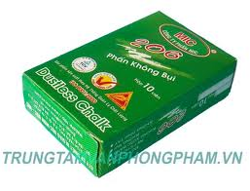
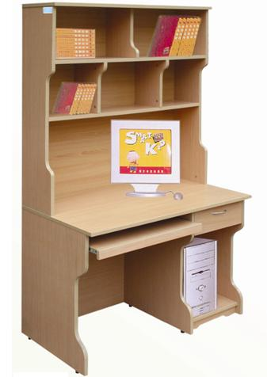


Slide 7
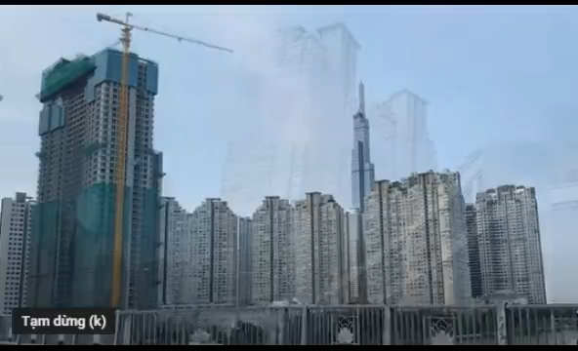

Slide 8
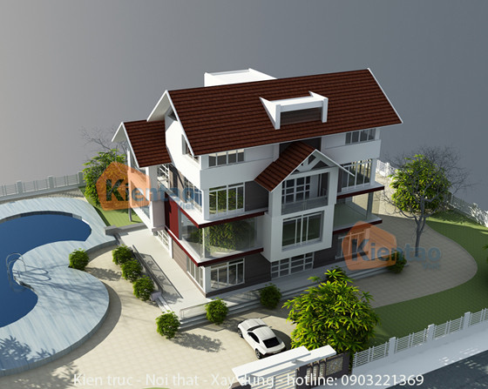

Slide 9
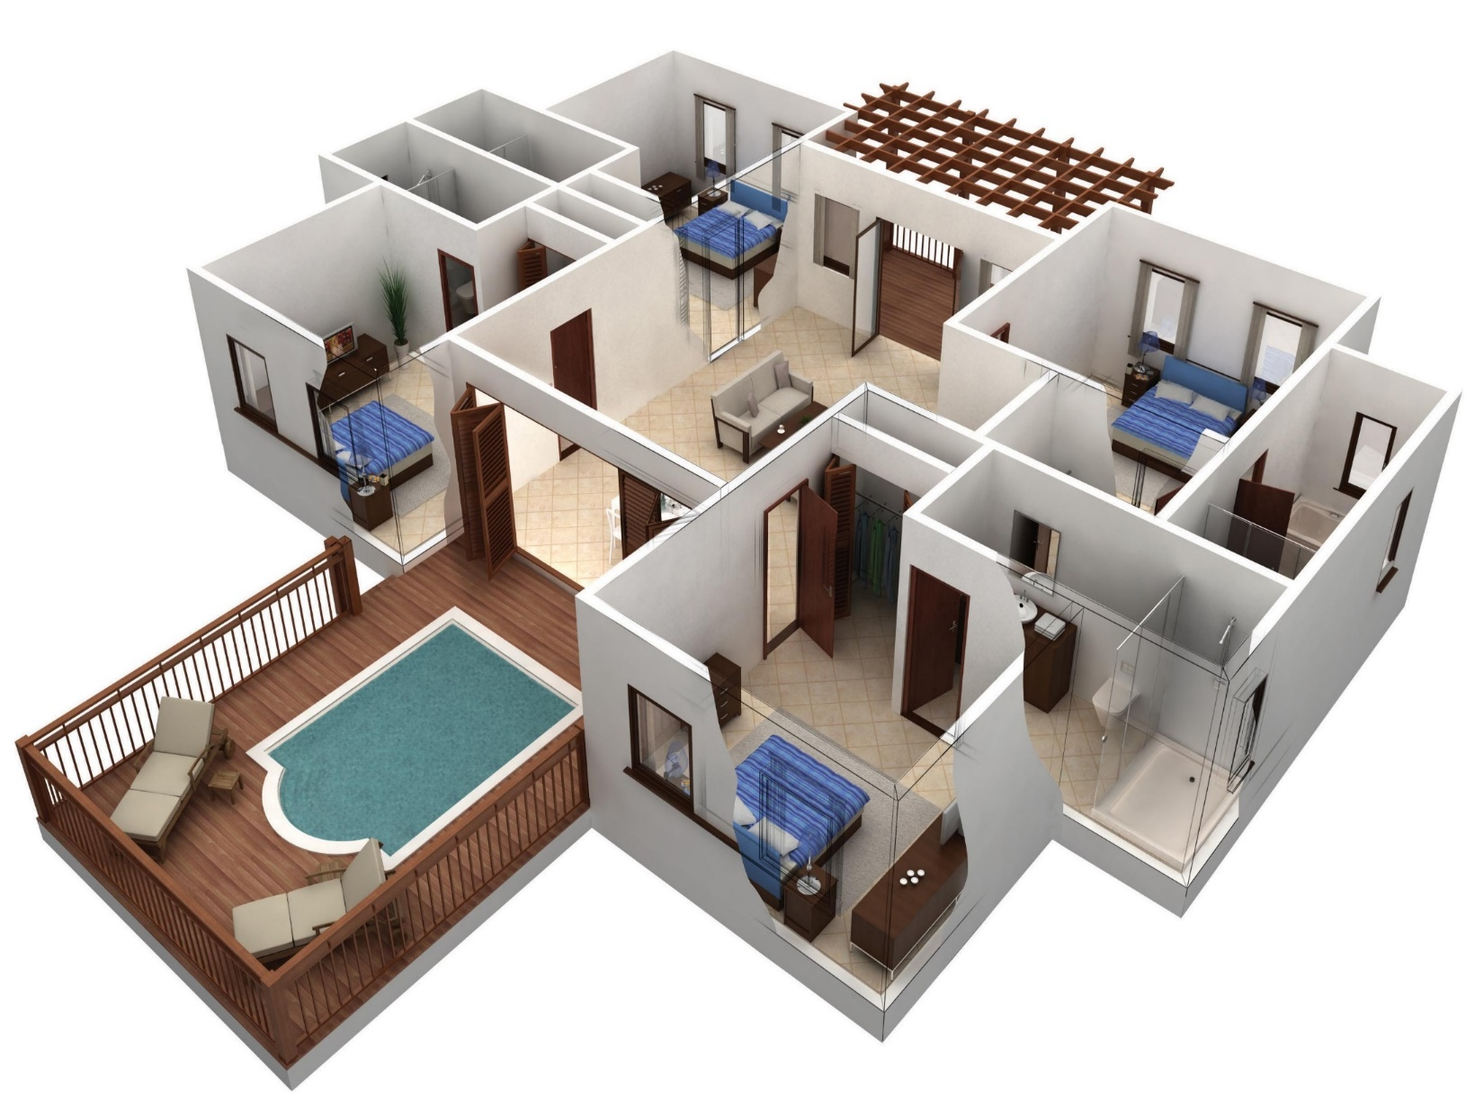

Slide 10
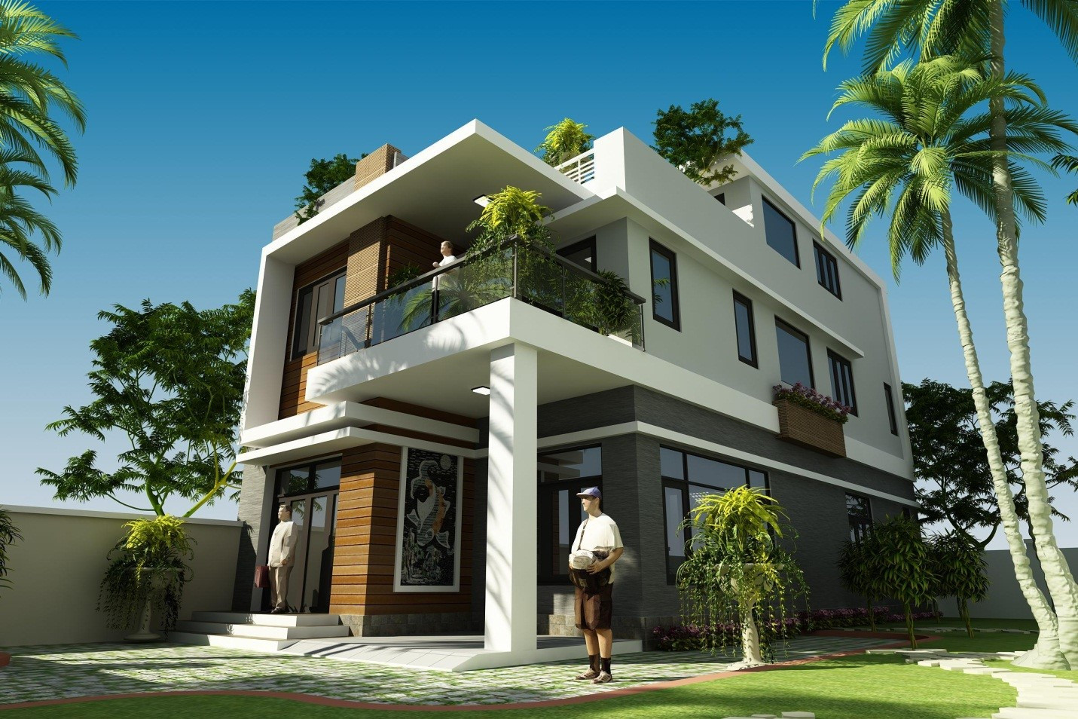

Slide 11
Cách biểu diễn hình không gian?
d
Ghi nhớ
Cách biểu diễn hình không gian
A
B
+ Hình biểu diễn của đường thẳng là đường thẳng, của đoạn thẳng là đoạn thẳng.
d
+ Hình biểu diễn của hai đường thẳng song song là hai đường thẳng song song, của hai đường thẳng cắt nhau là đường thẳng cắt nhau
d’
d
d’
+Hình biểu diễn phải giữ nguyên quan hệ thuộc giữa điểm và đường thẳng.
+Dùng nét vẽ liền để biểu diễn đường nhìn thấy
+Dùng nét vẽ đứt đoạn để biểu diễn đường bị che khuất:

Slide 12
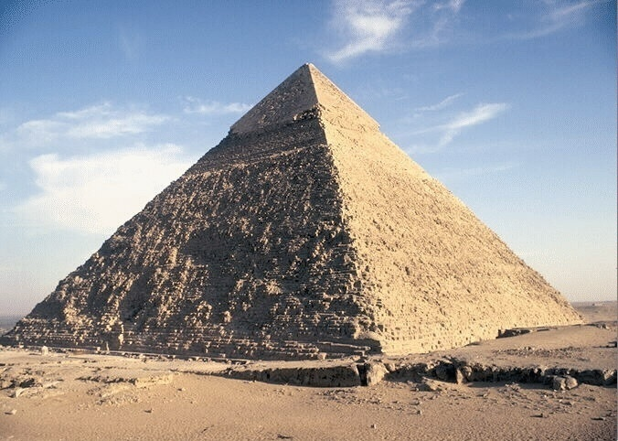
I
KHÁI NIỆM MỞ ĐẦU
3
HÌNH BIỂU DIỄN CỦA GIAN KHÔNG GIAN
S
S
S
S
S
S
S
S
A
A
A
A
B
B
B
B
B
B
B
B
D
D
D
D
D
D
D
D
C
C
C
C
C
C
C
C
Kim Tự Tháp
Hình chóp

Slide 13
Hãy vẽ hình biểu diễn hình chóp?
S
S
B
B
C
A
C
A
D

Slide 14
Hãy vẽ hình biểu diễn hình lập phương?
Một vài biểu diễn của hình lập phương.

Slide 15
Hãy vẽ hình biểu diễn hình chóp tam giác?

Slide 16
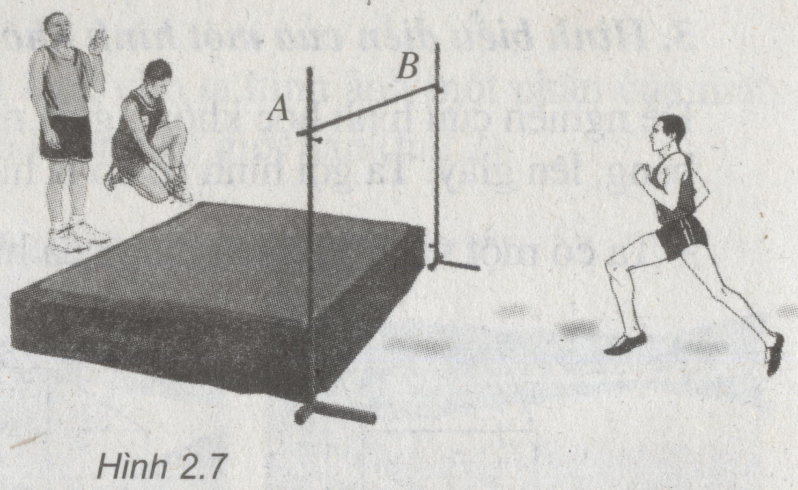
II
TÍNH CHẤT THỪA NHẬN
1
TÍNH CHẤT 1
TC1:
Có một và chỉ một đường thẳng đi qua hai điểm phân biệt.
B
d
A

Slide 17
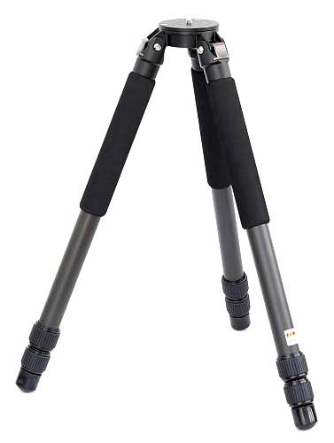
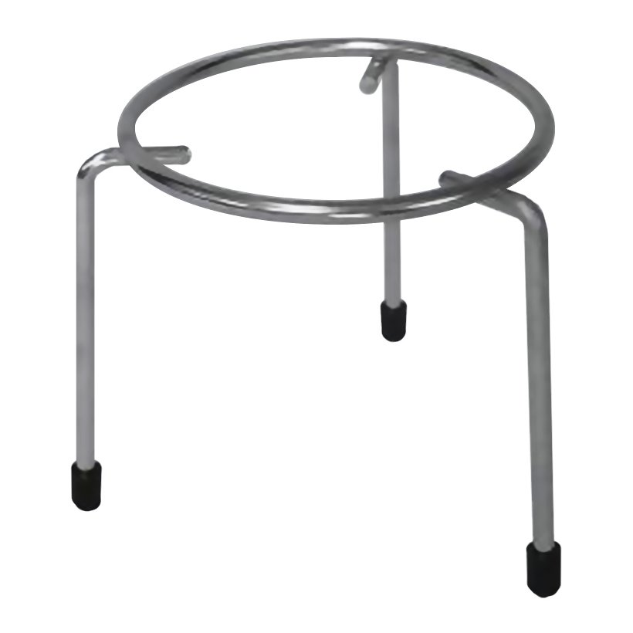
II
TÍNH CHẤT THỪA NHẬN
1
TÍNH CHẤT 2
A
TC2:
Có một và chỉ một mặt phẳng đi qua ba điểm không thẳng hàng.
C
B
Mặt phẳng đi qua ba điểm không thẳng hàng A, B, C được kí hiệu là: mp(ABC) hay (ABC).
Tại sao các vật này làm ba chân mà không phải 4 hay 5 chân?
Notes:
Kí hiệu toán học để trong equation

Slide 18
II
TÍNH CHẤT THỪA NHẬN
1
TÍNH CHẤT 3
TC3:
Nếu một đường thẳng có hai điểm phân biệt thuộc một mặt phẳng thì mọi điểm của đường thẳng đều thuộc mặt phẳng đó.
Nếu mọi điểm của đường thẳng d đều thuộc mặt phẳng (α) thì ta nói đường thẳng d nằm trong (α) hay (α) chứa d.
Kí hiệu: d ⊂ (α)
Notes:
Nên thêm kí hiệu mặt phẳng chứa đường thẳng nữa cô ạ. Kí hiệu để trong equation ạ.

Slide 19
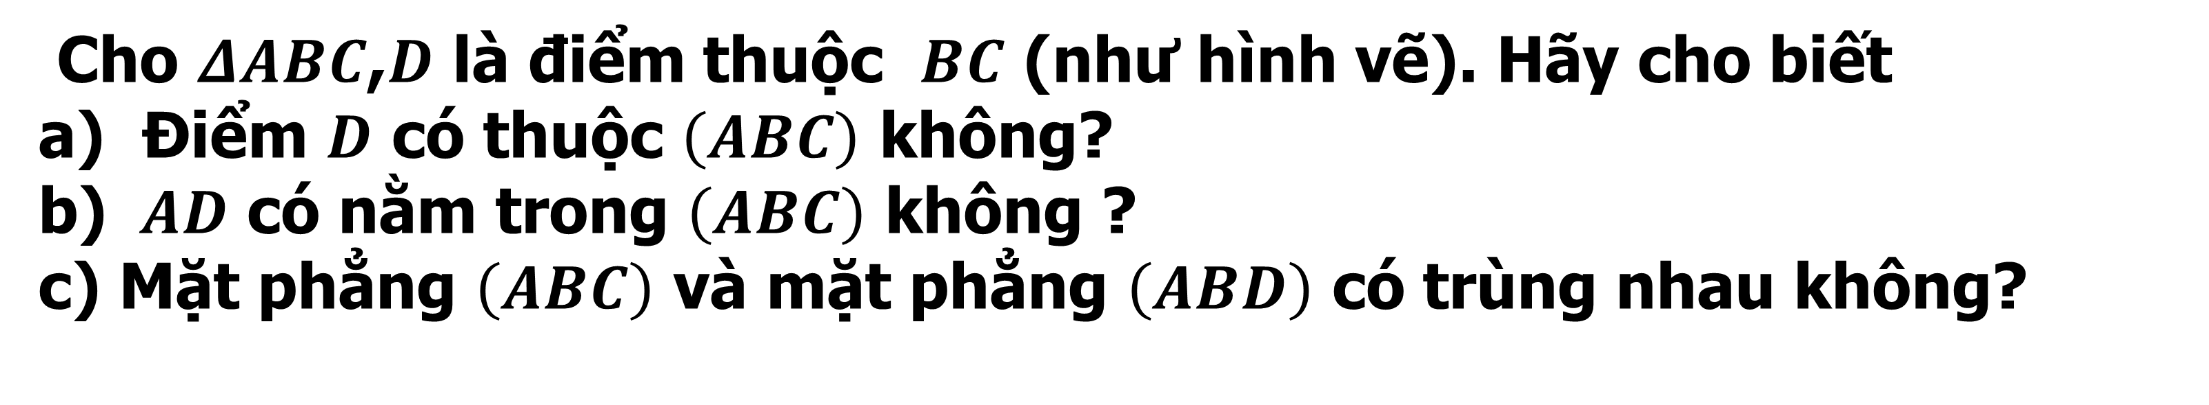
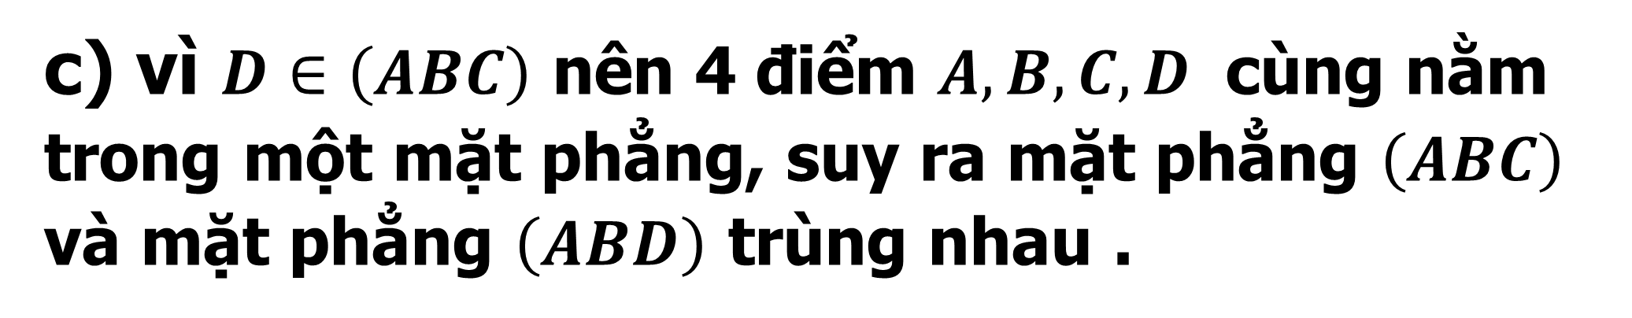
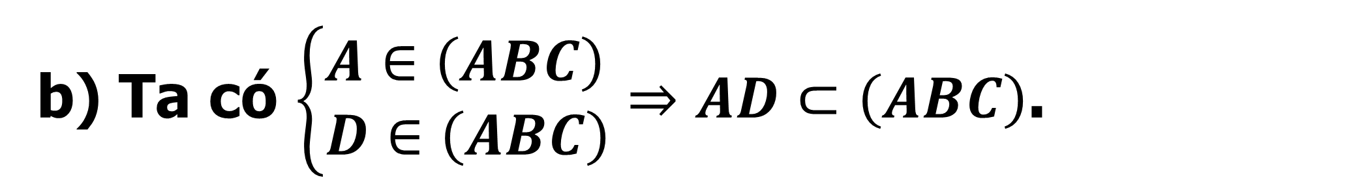
II
TÍNH CHẤT THỪA NHẬN
Câu 2
Cho $ΔABC$,$D$ là điểm thuộc $BC$ (như hình vẽ). Hãy cho biết
a) Điểm $D$ có thuộc $\left(ABC\right)$ không?
b) $AD$ có nằm trong $\left(ABC\right)$ không ?
c) Mặt phẳng $\left(ABC\right)$ và mặt phẳng $\left(ABD\right)$ có trùng nhau không?
Bài giải
Ta có $D∈BC,BC⊂\left(ABC\right)⇒D∈\left(ABC\right)$
b) Ta có $\left\{\begin{aligned}&A∈\left(ABC\right) \\ &D∈\left(ABC\right)\end{aligned}\right.⇒AD⊂\left(ABC\right)$.
c) vì $D∈\left(ABC\right)$ nên 4 điểm $A,B,C,D$ cùng nằm trong một mặt phẳng, suy ra mặt phẳng $\left(ABC\right)$ và mặt phẳng $\left(ABD\right)$ trùng nhau .
Notes:
$"D$ là điểm kéo dài của đoạn $BC$”. Cái này hình như nghe không hợp lý lắm cô ạ; câu b nên đổi thành “đường thẳng AD có …”

Slide 20
II
TÍNH CHẤT THỪA NHẬN
1
TÍNH CHẤT 4
+ Tồn tại bốn điểm không cùng thuộc một mặt phẳng.
TC4:
Chú ý
+ Nếu có nhiều điểm cùng thuộc một mặt phẳng thì ta nói những điểm đó đồng phẳng, còn nếu không có mặt phẳng nào chứa các điểm đó thì ta nói rằng chúng không đồng phẳng.
Notes:
Mình nghĩ nên sửa thành “…, còn nếu không có mặt phẳng nào đồng thời chứa các điểm đó”

Slide 21
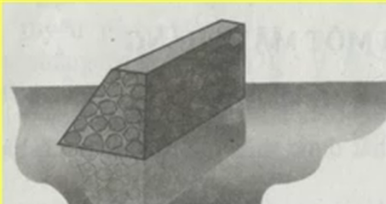
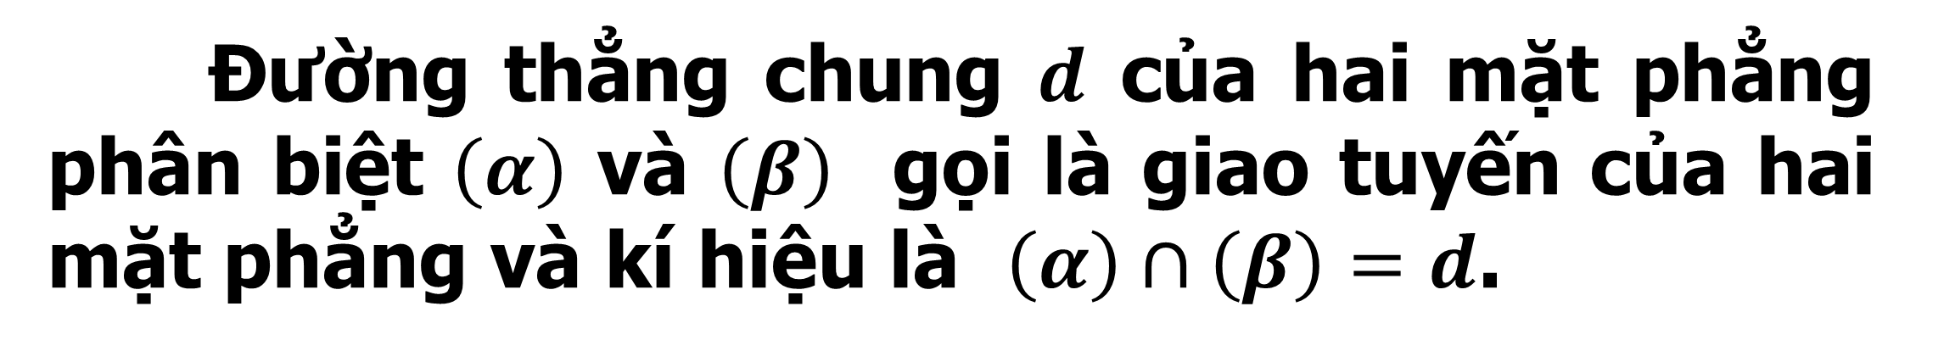
II
TÍNH CHẤT THỪA NHẬN
1
TÍNH CHẤT 5
TC5:
Nếu hai mặt phẳng phân biệt có một điểm chung thì chúng còn có một điểm chung khác nữa.
NX
Đường thẳng chung $d$ của hai mặt phẳng phân biệt $\left(α\right)$ và $\left(β\right)$ gọi là giao tuyến của hai mặt phẳng và kí hiệu là $\left(α\right)∩\left(β\right)=d$.
d
Cách tìm giao tuyến của hai mặt phẳng?
Cách tìm giao của một ĐT và MP?
α
β

Slide 22
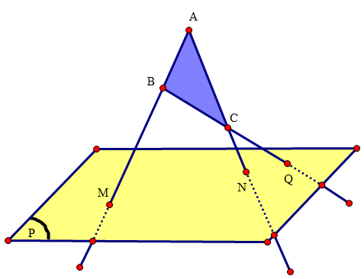
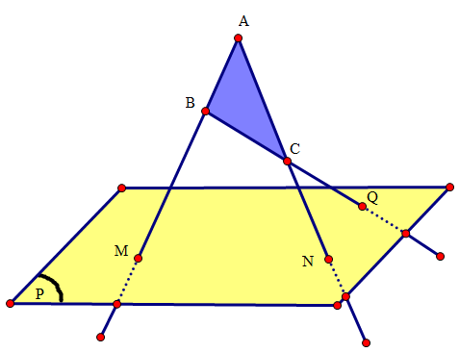
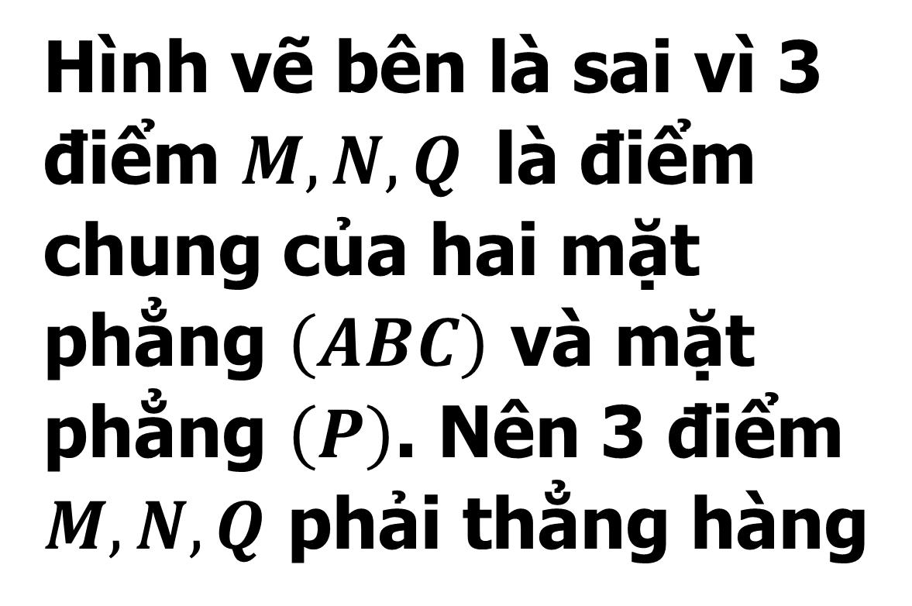
II
TÍNH CHẤT THỪA NHẬN
Hình vẽ nào đúng?
Hình vẽ bên là sai vì 3 điểm $M,N, Q$là điểm chung của hai mặt phẳng $\left(ABC\right)$ và mặt phẳng $\left(P\right)$. Nên 3 điểm $M,N,Q$ phải thẳng hàng
2
1
Cách cm 3 điểm thẳng hàng?

Slide 23
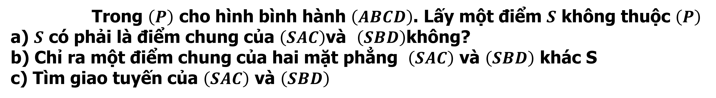
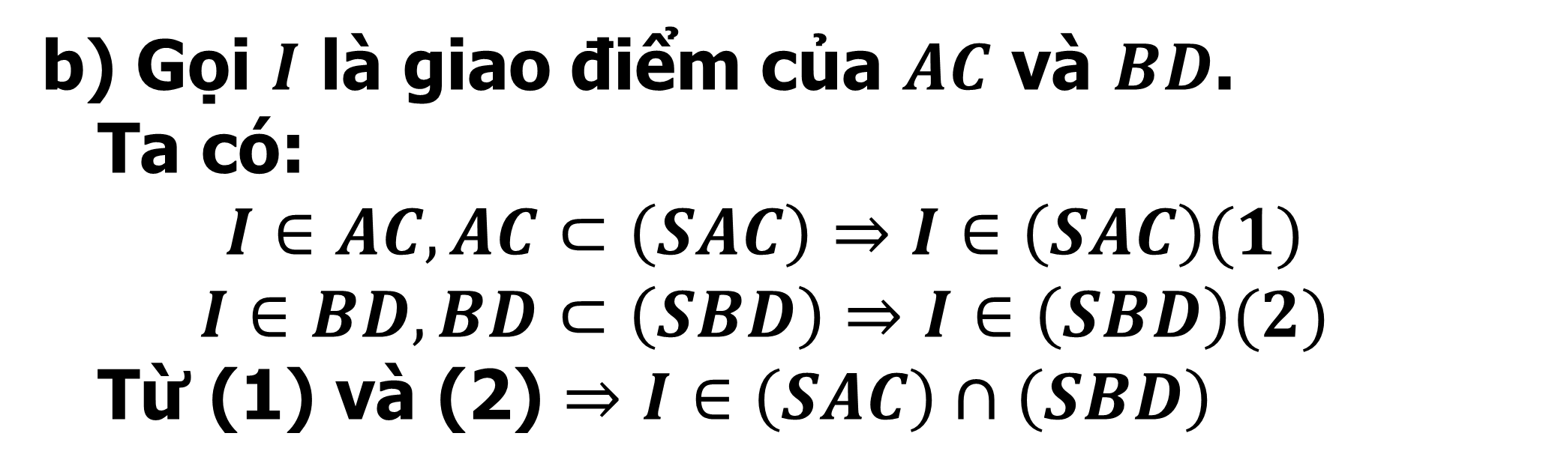
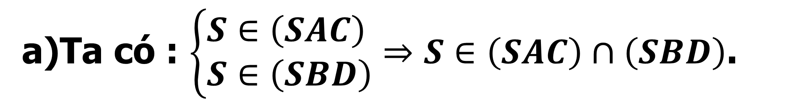
Để tìm giao tuyến của 2 mặt phẳng phân biệt ta đi tìm 2 điểm chung của hai mặt phẳng đó. Đường thẳng nối 2 điểm chung đó chính là giao tuyến.
II
TÍNH CHẤT THỪA NHẬN
Câu 3
Trong $\left(P\right)$ cho hình bình hành $\left(ABCD\right)$. Lấy một điểm $S$ không thuộc $\left(P\right)$
a) $S$ có phải là điểm chung của $\left(SAC\right)$và $\left(SBD\right)$không?
b) Chỉ ra một điểm chung của hai mặt phẳng $\left(SAC\right)$ và $\left(SBD\right)$ khác S
c) Tìm giao tuyến của $\left(SAC\right)$ và $\left(SBD\right)$
Bài giải
Ta có : $\left\{\begin{aligned}&S∈\left(SAC\right) \\ &S∈\left(SBD\right)\end{aligned}\right.⇒S∈\left(SAC\right)∩\left(SBD\right)$.
b) Gọi $I$ là giao điểm của $AC$ và $BD$.
Ta có:
$$I∈AC,AC⊂\left(SAC\right)⇒I∈\left(SAC\right)(1)$$
$$I∈BD,BD⊂\left(SBD\right)⇒I∈\left(SBD\right)(2)$$
Từ (1) và (2) $⇒I∈\left(SAC\right)∩\left(SBD\right)$
c) Từ ý a) và b) suy ra $\left(SAC\right)∩\left(SBD\right)=SI$.
Notes:
“ Gọi $O$ là giao điểm của $\left(SAC\right)$ và $\left(SBD\right)" Câu này sai sai cô nhỉ :D$

Slide 24
II
TÍNH CHẤT THỪA NHẬN
1
TÍNH CHẤT 6
TC6:
Trên mỗi mặt phẳng, các kết quả đã biết trong hình học phẳng đều đúng.

Slide 25
Nhắc lại 6 tính chất thừa nhận?
TC1:
Có một và chỉ một đường thẳng đi qua hai điểm phân biệt.
Có một và chỉ một mặt phẳng đi qua 3 điểm không thẳng hàng.
TC2:
TC3:
Nếu một đường thẳng có 2 điểm phân biệt thuộc một mặt phẳng thì mọi điểm của đường thẳng đó đều thuộc mặt phẳng đó.
Tồn tại 4 điểm không cùng thuộc một mặt phẳng
TC4:
TC5:
Nếu 2 MP phân biệt có một điểm chung thì chúng còn có một điểm chung khác nữa.
TC6:
Trên mỗi MP các kết quả đã biết trong hình học phẳng đều đúng

Slide 26
CỦNG CỐ TIẾT 1
Mặt phẳng: Cách biểu diễn, kí hiệu.
Điểm thuộc mặt phẳng, điểm không thuộc mặt phẳng.
Quy tắc biểu diễn 1 hình trong không gian.
Các tính chất thừa nhận của hình học không gian.
Phương pháp tìm giao tuyến của hai mặt phẳng phân biệt
Phương pháp chứng minh 3 điểm phân biệt thẳng hàng
Bài tập về nhà
Bài tập 1, 5, 6 sách giáo khoa trang 53, 54.

Slide 27
LỚP
11
HÌNH HỌC
CHƯƠNG 2: ĐƯỜNG THẲNG VÀ MẶT PHẲNG TRONG KHÔNG GIAN. QUAN HỆ SONG SONG
Bài 1: ĐẠI CƯƠNG VỀ ĐƯỜNG THẲNG VÀ MẶT PHẲNG (TIẾT 2)
I
KHÁI NIỆM MỞ ĐẦU
II
CÁC TÍNH CHẤT THỪA NHẬN
III
CÁCH XÁC ĐỊNH MẶT PHẲNG
IV
HÌNH CHÓP VÀ HÌNH TỨ DIỆN

